Slide 1
CÔNG NGHIỆP HÓA, HIỆN ĐẠI HÓA VÀ HỘI NHẬP KINH TẾ QUỐC TẾ CỦA VIỆT NAM
Session 27

Slide 2
NỘI DUNG
Outline
Bài học sẽ cung cấp hệ thống trị thức về công nghiệp hóa, hiện đại hóa ở Việt Nam trong bối cảnh thích ứng với cuộc cách mạng công nghiệp lần thứ tư
Công nghiệp hóa, hiện đại hóa ở Việt Nam
Hội nhập kinh tế quốc tế của Việt Nam

Slide 3
HỘI NHẬP KINH TẾ QUỐC TẾ CỦA VIỆT NAM
2
2.1. Khái niệm và nội dung hội nhập kinh tế quốc tế

Slide 4
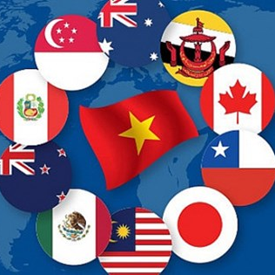
2.1.1. Khái niệm và sự cần thiết khách quan hội nhập kinh tế quốc tế

Slide 5
Hội nhập kinh tế quốc tế của một quốc gia là quá trình quốc gia đó thực hiện gắn kết nền kinh tế của mình với nền kinh tế thế giới dựa trên sự chia sẻ lợi ích đồng thời tuân thủ các chuẩn mực quốc tế chung

Slide 6
Tính tất yếu khách quan của hội nhập kinh tế quốc tế

Slide 7

Thứ nhất, do xu thế khách quan trong bối cảnh toàn cầu hóa kinh tế
Toàn cầu hóa tạo ra các quá trình liên kết và sự phụ thuộc lẫn nhau ngày càng tăng giữa các quốc gia.
Trong toàn cầu hóa kinh tế, các yếu tố sản xuất được lưu thông trên phạm vi toàn cầu.

Slide 8
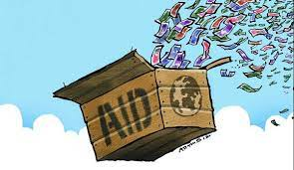
Thứ hai, hội nhập kinh tế quốc ế là phương thức phát triển phổ biến của các nước
Hội nhập kinh tế quốc tế là con đường giúp các nước đang và kém phát triển tận dung thời cơ
Hội nhập kinh tế quốc tế giúp mở cửa thị trường, thu hút vốn, thúc đẩy công nghiệp hóa, tăng tích lũy; tạo nhiều cơ hội việc làm mới và nâng cao đời sống, thu nhập.

Slide 9
Nội dung hội nhập kinh tế quốc tế
Thứ nhất, chuẩn bị đầy đủ các điều kiện để thực hiện hội nhập thành công.
Quá trình hội nhập không phải bằng mọi giá. Quá trình hội nhập phải được cân nhắc với lội trình và cách thức tối ưu.
Thứ hai, thực hiện đa dạng các hình thức, các mức độ hội nhập kinh tế quốc tế

Slide 10
TÀI LIỆU HỌC TẬP MÔN HỌC
Sách, giáo trình chính:
Giáo trình Kinh tế chính trị Mác – Lênin (giáo trình tập huấn năm 2019- Bộ GDĐT)
2. Tài liệu tham khảo:
[1] Bộ Giáo dục và Đào tạo, Giáo trình Những Nguyên lý cơ bản của Chủ nghĩa Mác-Lênin, Nxb.Chính trị quốc gia, Hà Nội, 2014.
[2] Hội đồng Trung ương chỉ đạo biên soạn giáo trình quốc gia các bộ môn khoa học Mác – Lênin, Giáo trình Kinh tế chính trị Mác-Lênin, Nxb.Chính trị quốc gia, Hà Nội, 2010.
[3]website: https://www.marxists.org/

Slide 11
Thank You!

